Slide 1
Predicción de Churn de Clientes
AndesLink Servicios Digitales S.A. — Solución MLOps local end-to-end
Entrenamiento · Despliegue · Monitoreo y Observabilidad
Autores: María Isabel Ledezma Romero, Nicolas Bentancor, Flavia Luisa Crolla, Estanislao Carlos Cairoli
Laboratorio de Minería de Datos · ISTEA · Examen final

Slide 2
ENTREGA 1 · ENTRENAMIENTO
Contexto de negocio y objetivo
El problema
Por qué importa
AndesLink pierde clientes por cancelación voluntaria de forma creciente.
Se busca anticipar el abandono (churn) a partir de datos de comportamiento, antigüedad y facturación.
Objetivo analítico: clasificación binaria — ¿el cliente abandona o no en el próximo período?
Retener cuesta menos que adquirir un cliente nuevo.
Detectar riesgo alto habilita campañas de retención dirigidas.
El modelo debe ser explicable y operable, no solo preciso.

Slide 3
ENTREGA 1 · ENTRENAMIENTO
Dataset, preparación y entrenamiento
Dataset
Preparación
Modelado
Dataset sintético de 5.000 clientes.
15 variables: antigüedad, cargos, tickets de soporte, tipo de contrato, región, etc.
Target: churn (binario).
Escalado de variables numéricas (StandardScaler).
One-Hot Encoding de variables categóricas.
Split train/test estratificado.
Pipeline de preprocesamiento serializado junto al modelo.
Se compararon Regresión Logística y Random Forest.
Métrica de selección: ROC-AUC.
Mejor modelo: Regresión Logística (ROC-AUC = 0.758).
Tracking de experimentos con MLflow; pipeline versionado con DVC.

Slide 4
ENTREGA 2
De modelo entrenado a servicio productivo

Slide 5
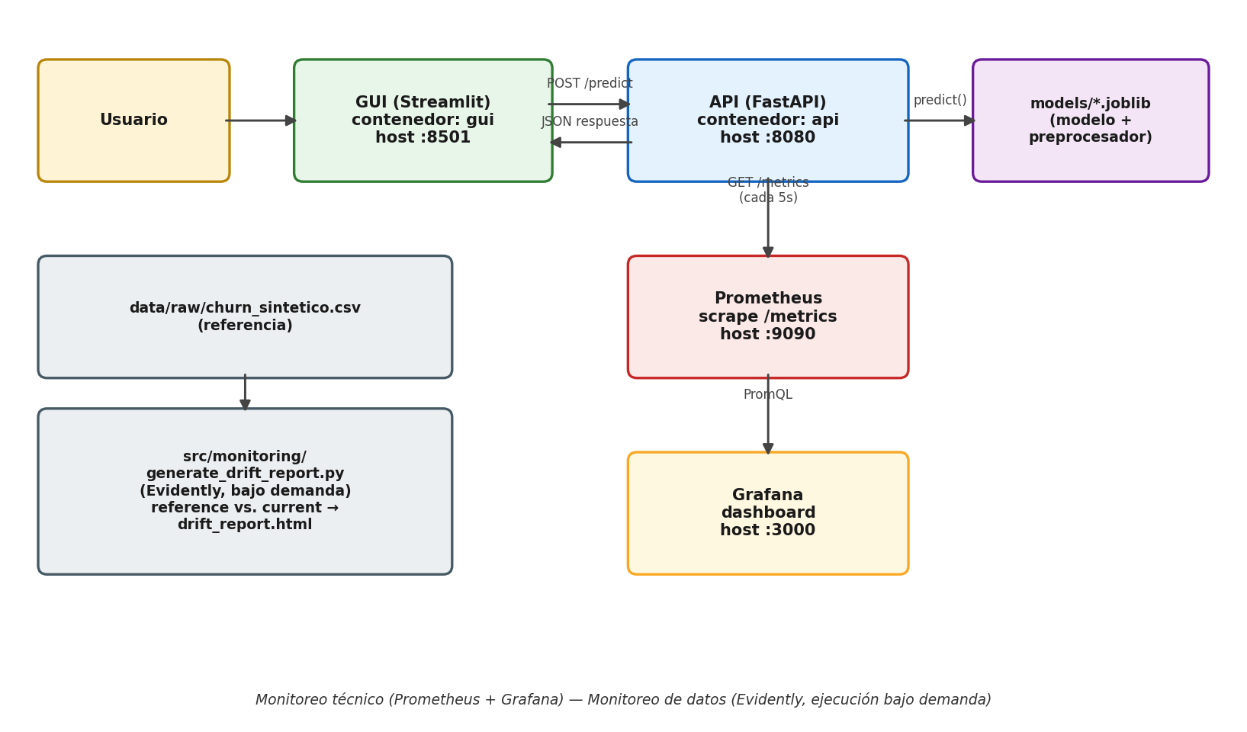
ENTREGA 2 · DESPLIEGUE
Arquitectura de despliegue local

Slide 6
ENTREGA 2 · DESPLIEGUE
API de inferencia y GUI
API (FastAPI)
GUI (Streamlit)
Recibe datos crudos del cliente (no features preprocesadas).
Valida tipos, rangos y categorías con Pydantic + Enum.
Aplica el preprocesador y el modelo serializados.
Endpoints: / , /health , /predict , /metrics.
Formulario simple para cargar los 15 campos del cliente.
Consume la API vía POST /predict.
Muestra predicción, probabilidad y nivel de riesgo.
URL de la API configurable por variable de entorno (API_URL) — funciona igual local y en Docker Compose.

Slide 7
ENTREGA 3
Monitoreo técnico y de datos

Slide 8
EXAMEN FINAL · OBSERVABILIDAD
Monitoreo técnico del servicio
Instrumentación
Dashboard
prometheus-fastapi-instrumentator expone /metrics sin tocar la lógica de negocio.
Prometheus scrapea /metrics cada 5 segundos.
Grafana consulta a Prometheus y arma el dashboard.
Requests por segundo, por endpoint.
Latencia p95.
Tasa de error 5xx.
Requests en curso (in-progress).
Requests totales por código de status.

Slide 9
EXAMEN FINAL · OBSERVABILIDAD
Monitoreo de datos y drift (Evidently)
Referencia (entrenamiento) vs. lote simulado de clientes "actuales" — 5 de 15 columnas con drift detectado.
Lectura
33% de columnas con drift → no cruza el umbral de "drift a nivel dataset" (50%).
Pero el drift en tarifa y tipo de servicio SÍ pesa en el riesgo de churn.
Conclusión: seguimiento cercano, no reentrenamiento inmediato.

Slide 10
EXAMEN FINAL · CRITERIO DE OPERACIÓN
Señales de alerta y acciones correctivas
Técnicas
De datos / modelo
Suba sostenida de errores 5xx → revisar carga de artefactos del modelo.
Aumento de latencia p95 → revisar recursos del contenedor.
Caída a cero de requests → verificar conectividad entre servicios.
Drift sostenido en variables de alto peso → evaluar reentrenamiento.
Drift a nivel dataset (>50%) → pausar confianza en las predicciones.
Caída en calidad de datos → revisar la fuente antes de reentrenar.

Slide 11
CIERRE
Limitaciones y próximos pasos
Limitaciones actuales
El lote "actual" de Evidently es simulado, no proviene de tráfico real de producción.
No hay test de integración end-to-end automatizado entre GUI y API.
El reentrenamiento ante drift es manual, no está automatizado.
Próximos pasos
Loguear requests reales de /predict para alimentar Evidently con datos genuinos.
Automatizar el reentrenamiento condicionado a resultados de monitoreo.
Sumar autenticación real a Grafana fuera del entorno de demo.

